Slide 1
Anmeldung zu Praktika über Stud.IP G/HR/GYM: Allgemeines Schulpraktikum (prx102) G/HR: Praxisblock GHR (prx560) GYM: Fachpraktikum sowie Forschungs- und Entwicklungspraktikum (prx530 sowie prx536) Sopäd: Praktikum im Berufsfeld Schule (prx103) | Förderdiagnostisches Praktikum (prx540) | Fachpraktikum Schule (prx545) Wipäd: Allgemeines Schulpraktikum Wipäd (prx105) | Fachpraktikum Wipäd (prx550) Didaktisches Zentrum | Juni 2017

Slide 2
Zuständigkeitsbereiche rund um die Praktika
Inhaltsebene Fragen z.B. zur Gestaltung der Modulinhalte, Anrechnung, usw.
 Jeweilige Studienfächer
Verwaltungsebene Fragen z.B. zur Anmeldung, Schulvermittlung, usw.
 Didaktisches Zentrum

Slide 3
Alle Lehramt-Studierenden müssen sich für ihre jeweiligen Praktika in den entsprechenden Anmeldezeiten über StudIP anmelden. Die Anmeldung über StudIP ist die Grundlage für die Zuweisung an eine Schule. Nachmeldungen sind grundsätzlich nur für Hochschulwechsler möglich!
Wichtige Hinweise

Slide 4
Zusatzregelung Sopäd (Lehramt)
Sopäd-Studierende können sich als einzige auch selbstständig eine Schule suchen:
Dafür müssen Sie sich jedoch trotzdem über StudIP anmelden und dann bei der Anmeldung die Option „Selbstsucher-Schule“ auswählen.
Wer sich die Schule eigenständig suchen möchte, muss dies außerhalb des regulären Einzugsgebietes machen.
Die Praktikumsschule ist dem DiZ mitzuteilen.
Nähere Informationen zum Einzugsgebiet finden Sie unter:
www.uni-oldenburg.de/diz/studium-und-lehre/praktika-im-ba-med/materialien-fuer-studierende/

Slide 5
am Beispiel des Praktikums Berufsfeld Schule (prx103 / P2) im Zwei-Fächer-Bachelor (mit Ziel: M.Ed. Sonderpädagogik)
Vorgehen bei der Anmeldung über StudIP

Slide 6
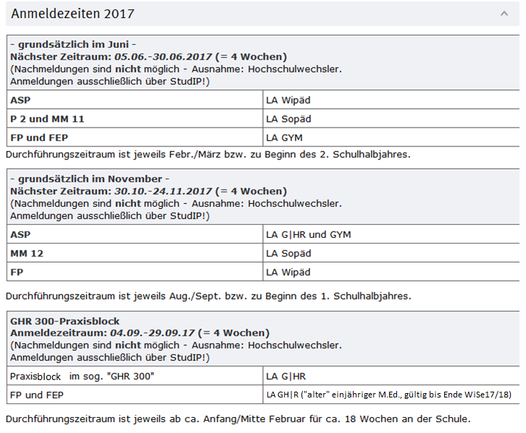
Informationen zu Anmeldezeiten
Die Anmeldezeiten für die Praktika findet man unter der Homepage des
Didaktischen Zentrums:
https://www.uni-oldenburg.de/diz/studium-und-lehre/praktika-im-ba-med/schulpraktika/
Nachmeldungen sind grundsätzlich
nur für Hochschulwechsler möglich!

Slide 7
Suchen Sie die Veranstaltung
„Anmeldung Praktika im DIZ“ über Stud.IP

Slide 8
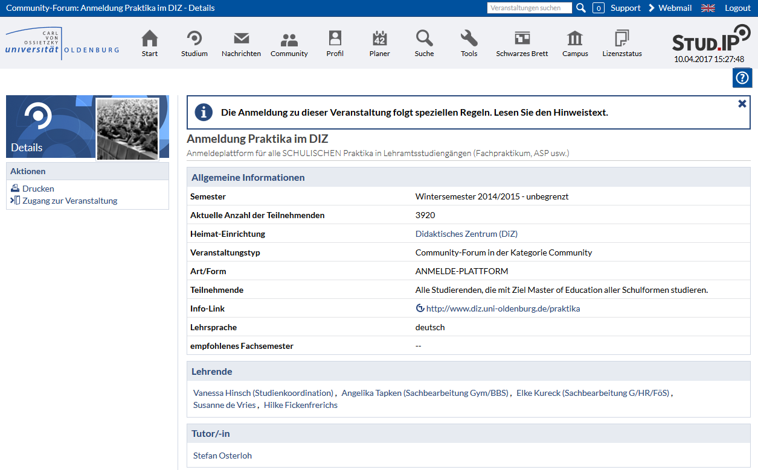
Tragen Sie sich in die Veranstaltung ein.

Slide 10
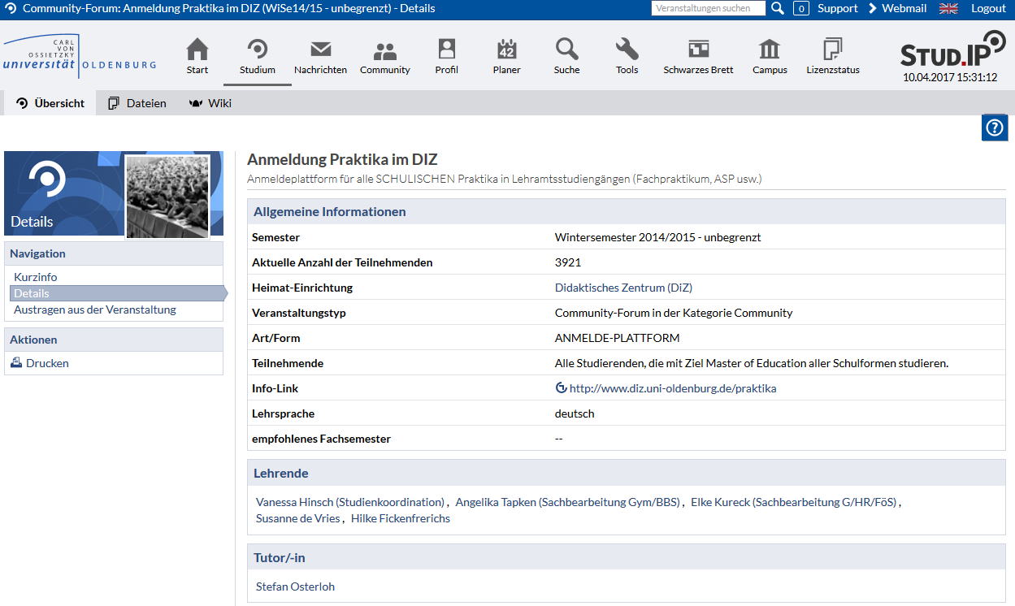
So sieht die Veranstaltung „Anmeldung Praktika im DIZ“ aus, wenn Sie sich hinzugefügt haben.

Slide 11
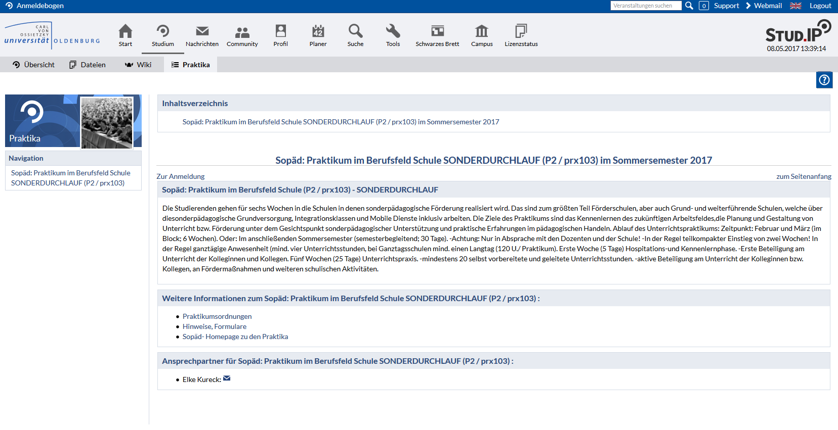
Jetzt müssen Sie auf den Reiter PRAKTIKA gehen und dort das entsprechende Praktikum anklicken, für welches Sie sich anmelden möchten.
Hier im Beispiel: Praktikum im Berufsfeld Schule (prx103; P2)
Notes:
SOLLTE AKTUALISIERT WERDEN

Slide 12
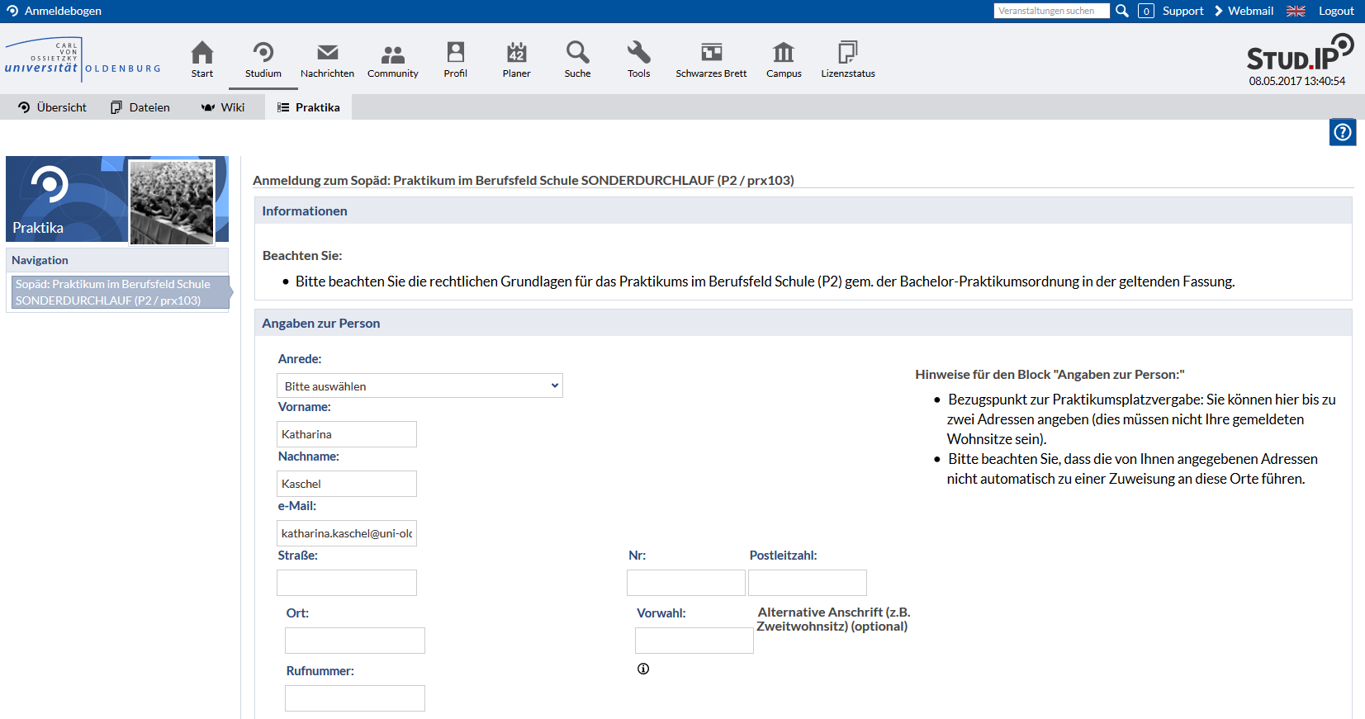
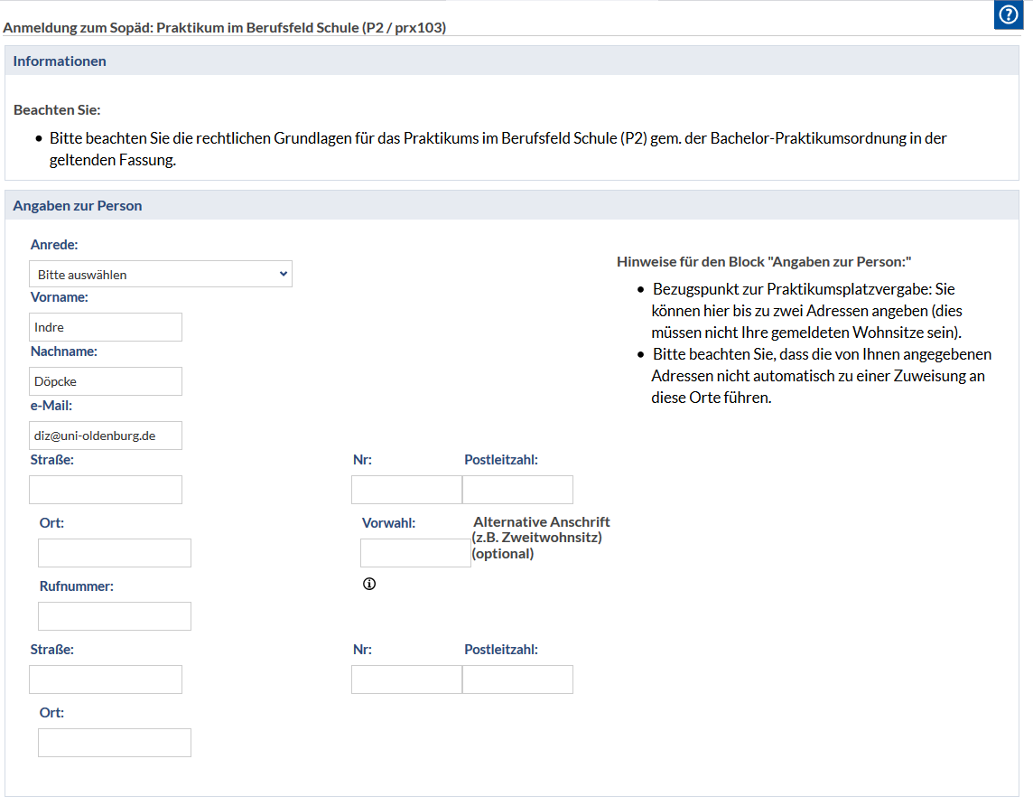
Füllen Sie das Formular aus.
Notes:
SOLLTE AKTUALISIERT WERDEN

Slide 13
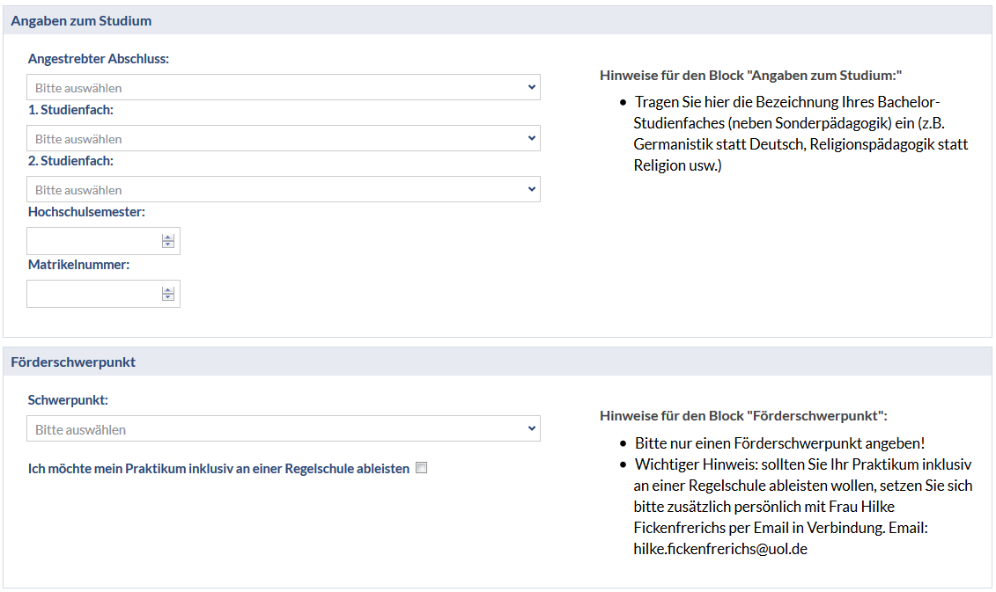
Formularseite Teil II
Notes:
SOLLTE AKTUALISIERT WERDEN

Slide 14
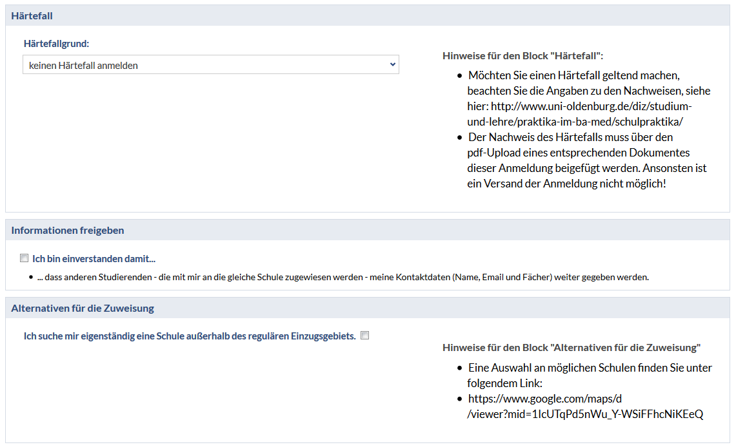
Formularseite Teil III
https://www.uni-oldenburg.de/diz/studium-und-lehre/praktika-im-ba-med/materialien-fuer-studierende/

Slide 15
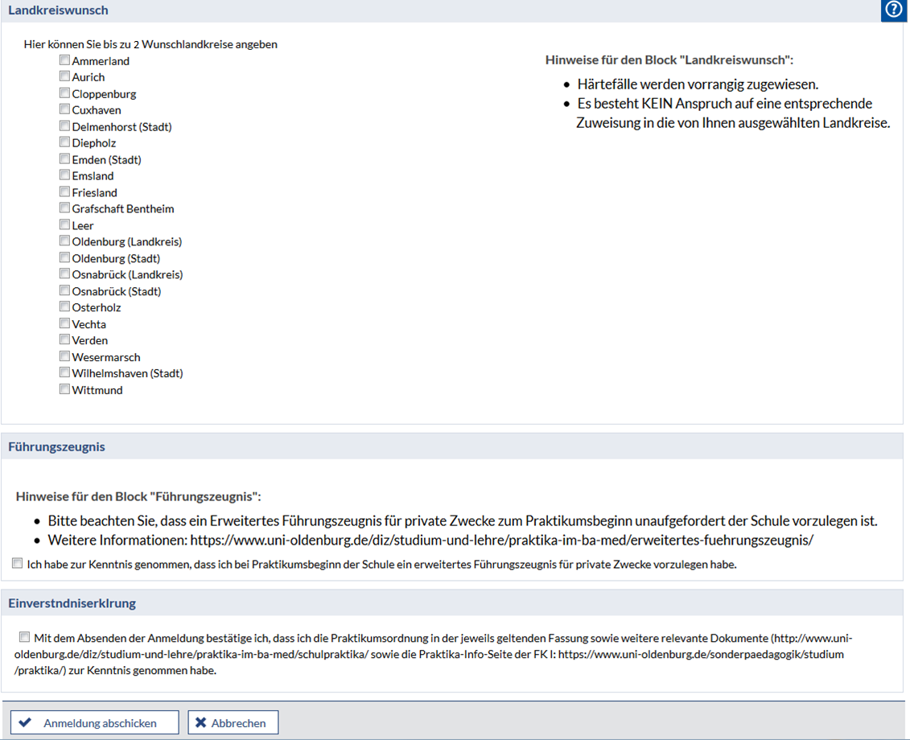
Formularseite Teil IV
Am Ende der Seite „Abschicken“ Button nicht vergessen ☺
Notes:
SOLLTE AKTUALISIERT WERDEN

Slide 16
Weitere Fragen…? Austausch-/Unterstützungsbedarf…?

Slide 17
Sonstiges
Allgemeine Schulpraktika-Informationen:
www.uni-oldenburg.de/diz/studium-und-lehre/praktika-im-ba-med/schulpraktika/
Informationen zu Voraussetzungen, Anmeldezeiten, Praktika-Übersichten usw.
Materialien für Studierende:
www.uni-oldenburg.de/diz/studium-und-lehre/praktika-im-ba-med/materialien-fuer-studierende/
U.a. verschiedene Google Maps mit Praktikaschulen sowie einer Auswahl an Schulen für den Bereich Sopäd. [Änderungen sind derzeit stetig u.a. aufgrund des Inklusionsprozesses]
Erweitertes Führungszeugnis:
www.uni-oldenburg.de/diz/studium-und-lehre/praktika-im-ba-med/erweitertes-fuehrungszeugnis/

Slide 18
Ansprechpersonen im diz:
Hilke Fickenfrerichs (Schulpraktika im Bereich Lehramt Sonderpädagogik) Tel.: 0441/798-3037 E-Mail: hilke.fickenfrerichs@uol.de Elke Kureck (Schulpraktika im Bereich Grundschule, Haupt- und Realschule) Tel.: 0441/798-3030 E-Mail: elke.kureck@uol.de Angelika Tapken (Schulpraktika im Bereich Gymnasium und Lehramt Wirtschaftspädagogik) Tel.: 0441/798-3034 E-Mail: angelika.tapken@uol.de | Indre Döpcke (Studienkoordination) Mo/Mi/Do vormittags & Di ganztags Tel.: 0441/798-3032 E-Mail: indre.doepcke@uol.de bzw. Vanessa Hinsch (Praktikumsdatenbank) Mo/Mi vormittags Tel.: 0441/798-3032 E-Mail: vanessa.hinsch@uol.de

